Slide 1

Электронные учебники в информационной образовательной среде школ
Перспективное проектирование моделей электронных учебников в информационной образовательной среде школы
М Цветкова tsvetkova@lbz.ru
Профессор РАЕ, КПН, доцент, доцент АПК и ППРО
Москва, ИТО-21, 2013 г.

Slide 2
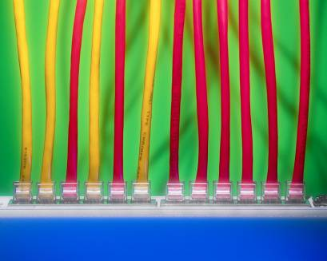
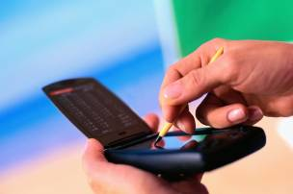


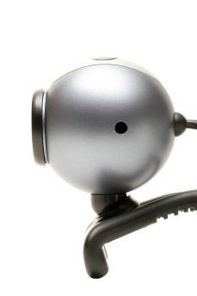




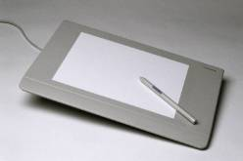

Slide 3
ИОС 2020: традиции + инновации доступные для каждого
Книга/ УМК – электронная книга/ ЭУМК
Доска – интерактивная доска
Парта - интерактивная парта
Библиотека – медиатека
Тетрадь –электронная тетрадь
Класс- сетевой класс
Дневник/журнал – электронный дневник/журнал
Урок – ДО урок, видео урок/ сетевая олимпиада
Школа – сетевая школа видео присутствия / школьное ТВ
Экскурсия – интернет-путешествие
музей - электронный музей
Портфель – ноутбук
Лаборатория – компьютерная лаборатория
Учительская – электронная учительская / приемная
Информационная доска школы /школьный сайт
Личная папка достижений – электронное портфолио

Slide 4
Модели электронных учебников: глобальный вызов и этапы
Замкнутая модель «Интерактивный текст» (media-book) (на основе учебников и ресурсов только конкретного производителя)
Открытая модель гипертекстового веб-учебника в глобальной сети «Облако учебников» (i-textbook) (на основе текста учебников и всех открытых образовательных ресурсов)
Открытая глобальная онлайн модель курсов «Сеть знаний» (Net-knowledge) (на основе требований к программам и любых источников знаний)

Slide 5
Конструкты глобальной сети знаний
Корпоративный контент (библиотеки, школы, вузы, театры, музеи, др.)
ООР
Региональные образовательные порталы
Образовательные Видеосети и Интернет ТВ
Социальные медиа (сообщества, сети)
Дистанционные учебные платформы и МООК
Издательский контент (учебники, пособия, журналы)
20 век Mediabook
Школа 2020
i-textbook
Школа 21 века: Net-knowledge

Slide 6
Формула развития сети знаний
Сеть знаний как госуслуга образования=
ƒ(Личный кабинет ученика,Σ (открытые интернет-ресурсы познавательного, развивающего и культурно-социального назначения) Σ (корпоративные и партнерские веб-ресурсы вузов, школ, библиотек, музеев, образовательных центров. регионов )Σ ( рекомендованные медиа-учебники различных издательств)

Slide 7
Функциональность
Открытость – возможность обогащать собственными творческими материалами
Мобильность – онлайн доступ через любое устройство
Массовость - предоставление доступа к учебникам всем участникам образовательного процесса
Коммуникативность – возможность общаться с образовательными партнерами без политических и географических границ

Slide 8
Особенности обучения в «цифровой» школе
Профилизация: систематизация, углубление и профильное наукоемкое расширение курса по предмету
Индивидуализация: конструирование наполнения портфеля предметными курсами по выбору самим школьником
Исследовательская культура как творческая учебная деятельность, технологичность в выбранных предметах
Самоконтроль готовности к ГИА и ЕГЭ – как индикатор готовности к дальнейшему профессиональному образованию
Самостоятельность в учении в глобальной сети знаний: ИКТ активность учеников и педагогов в информационной среде (облаке) открытой сети знаний

Slide 9
Новая педагогика
Индустриальное общество: Школа-фабрика знаний В центре – образовательный процесс | Информационное общество: Школа открытых знаний В центре – самостояние ученика в учении
Чему обучать (Стандарт, учебники) | Что мне изучать (инвариантная часть стандарта и курсы по выбору, онлайн курсы в глобальной сети знаний )
Как обучать (традиционная педагогика) | Как мне учиться (новая педагогика должна ответить на вопрос: как учиться в сети знаний, что такое «знание» как объект учения )
Кого обучать (возрастной подход) | С кем мне учиться (открытая школа: сетевые группы, сетевые педагоги, профессиональные эксперты)
Реализовать принципы «новой педагогики» школы информационного общества возможно в глобальной сети знаний. Как формировать глобальную сеть знаний?

Slide 10
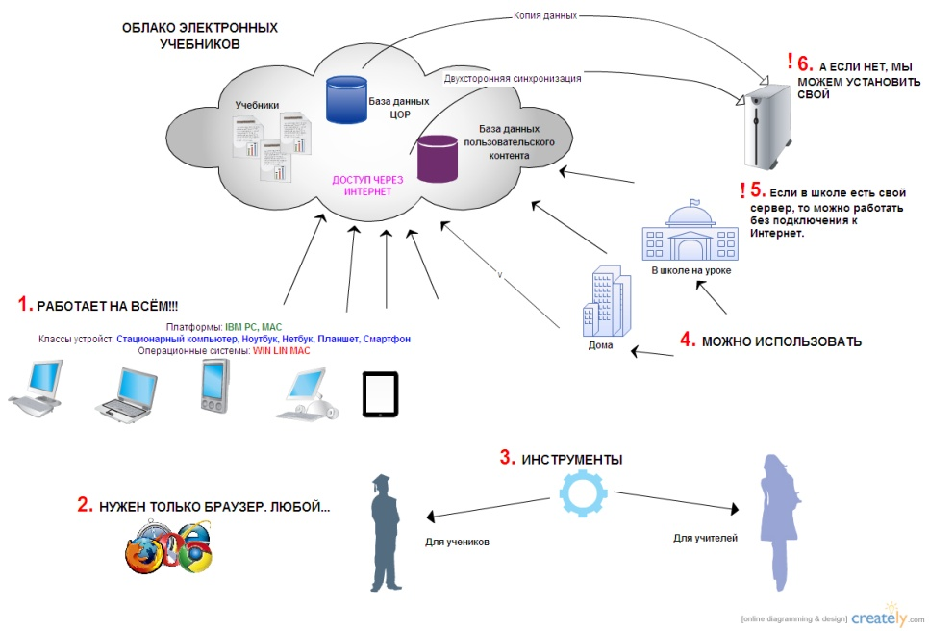
Модель е-УМК – «Открытые знания»

Slide 11
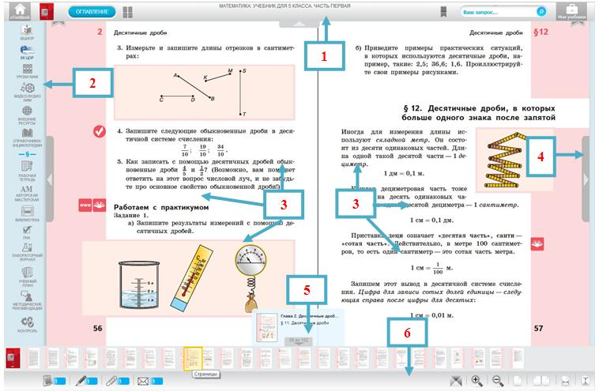
ЭУМК на основе е-параграфа системы учебников

Slide 12
Электронные учебники ФГОС
система электронных УМК ступени общего образования (1)
связи-ссылки между учебниками в предмете и ступени, между предметами в классе, внутри УМК, открытость облачным сервисам образования, открытость творчеству учителя, общий интерфейс для всех предметов, общие инструменты управления и гипертекстового решения, связь с ЭОР, педагогическая общность, целостное решение на носителе (3-4-5)
Навигация по системе – интерактивные поля (2)
Электронное портфолио урока (6)

Slide 13
Электронный УМК
Учебный текст обогащенный ссылками на источники по предмету в сети
Наглядность, нацеленная на фактологию в предмете, с возможностью реализации слайд шоу, виде подборок и собственных фиксаций
Коллекции задач разных уровней, среда тестовой самопроверки, коллекции творческих задач, олимпиадных задач
Профильное дополнение сетевыми курсами, элективными курсами, профильными сообществами, курсами школа-вуз, конференциями…
Среда для портфолио
Среда для коммуникаций – библиотеки вузов, коллекции электронных книг научно-популярной направленности, среда для развития навыков в иностранном языке, среда для абитуриента

Slide 14
Навигация по ресурсам ЭУМК
Гипертекстовые электронные учебники (ЭУ);
Интерактивные учебные пособия;
практикумы/задания в рабочей тетради и задачнике;
Коллекция ЭОР к параграфам ЭУ;
ресурсы ФЦИОР и Единой коллекции ЦОР (www.fcior.edu.ru и www.school-collection.edu.ru);
Компьютерные практикумы ГИА/ЕГЭ;
Компьютерные практикумы (компьютерные лаборатории/цифровые лаборатории);
лабораторные эксперименты по предмету, видео эксперимент;
веб-ресурсы, сетевые сервисы, консолидированные отраслью на образовательном портале http://www.edu.ru (сайты школ, вузов, ссылки на электронные коллекции музеев, библиотечные коллекции, правовые базы данных, научные сообщества, дистанционные сервисы, сетевые конкурсы и олимпиады, социально-образовательные сети, интернет-конференции, школьные клубы и другие позитивные ссылки);
личное пространство на сайте школы или в «облаке» доступа ученика/учителя.

Slide 15
Объекты ЭУ: Учебный текст
Научные открытые источники первичные и вторичные, цитирование, анализ, доказательность, поиск источников, критический анализ качества текста
Фактология, видео, фото в учебном тексте, в цифровом окружении текста в глобальной сети
Доказательность, основанная на математических методах, использование средств ИКТ
Систематизация, основанная на методах структурирования информации, методов логики и теории вероятности в общении с партнерами в обучении
Анализ, построенный на алгоритмизации, самопланирование результатов, открытость результатов для сообщества

Slide 16
Объекты ЭУ: Наглядные материалы
От ознакомительных к доказательным
Фиксация результатов самостоятельного исследования, эксперимента современными мобильными средствами
Технология обработки экспериментальных данных «открытой» лаборатории
Построение математических моделей, использование готовых компьютерных моделей для организации исследовательской работы, создание собственных моделей, их компьютерная реализация в онлайн режиме

Slide 17
Объекты ЭУ: Тренинги решения задач, контроль
Подбор задач по теме, выбор методов решения, варианты решений, сопоставление решений, анализ результатов, оптимизация решения
Выход на тестовые задания как элемент самопроверки, желание использовать ЕГЭ как объективный механизм самоконтроля по курсу, критичное отношение к дефицитам знаний, выявление дефицита и наличие путей их устранения на выбор
Самостояние в расширении тематики курса, выбор своих интересов в профиле и самообразование в них – выход на сложные, проблемные задачи, конкурсы и конференции

Slide 18
Открытые онлайн курсы и образовательные сообщества
Информационная эрудиция в профиле, выбор курсов, конференций, конкурсов и олимпиад, самопроверка
Сетевое взаимодействие с коллегами по профилю
Пропедевтика научной деятельности – участите в конференциях, проектных работах, в том числе в сетевых школах университетов
Использование электронных библиотек

Slide 19
Функциональность среды ЭУМК
Смысловая, поисковая, аналитическая работа с учебными и научными текстами – веб-ссылки на первоисточники
Визуальное доказательное сопровождение параграфов, доп. источники– медиа, аудио, видео
Исследовательская поддержка - компьюлаб, тестовая среда диагностики, среда ЕГЭ
Коммуникативное окружение – дерево веб- ссылок
Электронное портфолио творчества – заметки, эл-блокнот,
Самоконтроль -рейтинг тренинга в ЕГЭ/олимпиадах, электронный дневник/журнал

Slide 20
портфолио
Самооценка через портфолио (личный кабинет)
Презентация портфолио
Цифровое представление портфолио
Формирование векторов дальнейшего профессионального развития, проба себя в профессии, элективные курсы
Применение профильных компетенций в межпредметной, прикладной среде – проекты, исследования, конструирование, изобретательство
Самоорганизация участия в дополнительном обучении, внеурочной работе – научные секции, клубы, факультативы, вузовские практики, полевые работы, летние и зимние школы, олимпиады и конкурсы

Slide 21
Общая сетевая культура
Чтение как элемент развития эрудиции, научные журналы, статьи
Беседа как элемент демонстрации эрудиции, выступления, участие в дискуссиях, в том числе по сети, видео средствами
Выступление как элемент рефлексии – умения выразить мысль доказательно, наглядно и кратко, с указанием источников в России и за рубежом
Знание иностранного языка для общения в профильной области

Slide 22
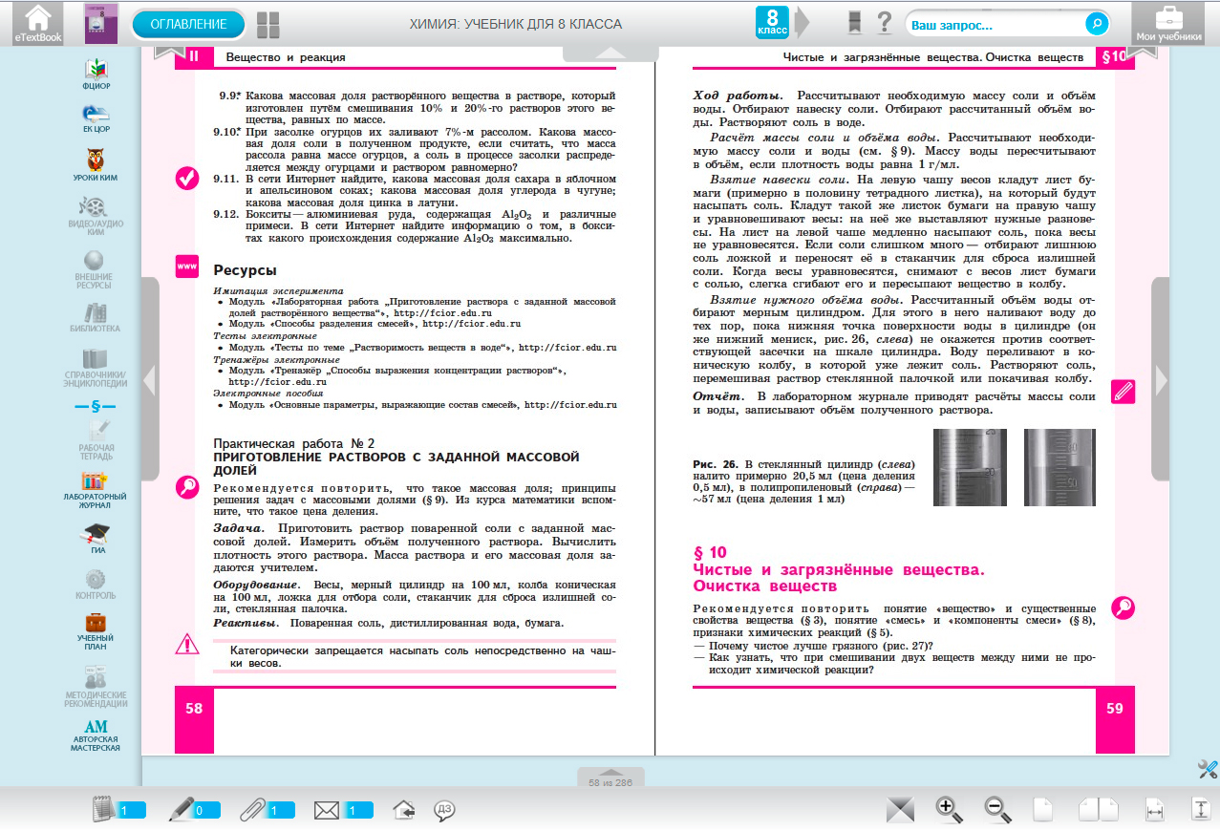
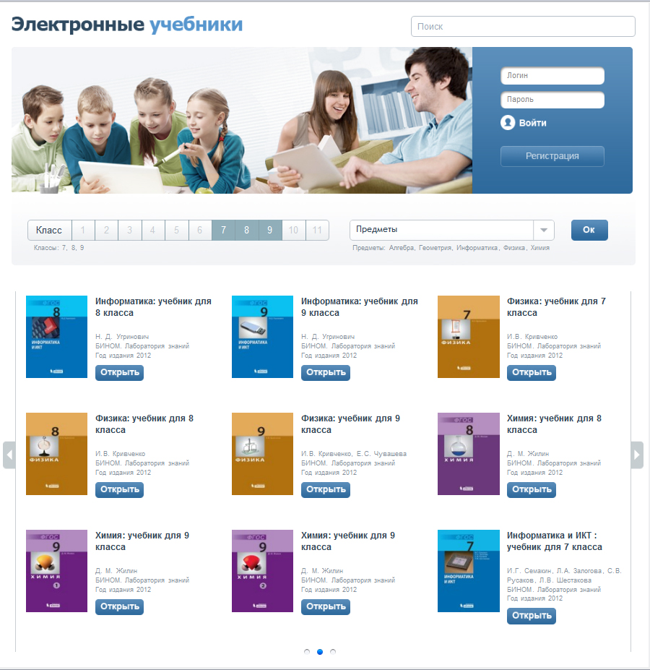
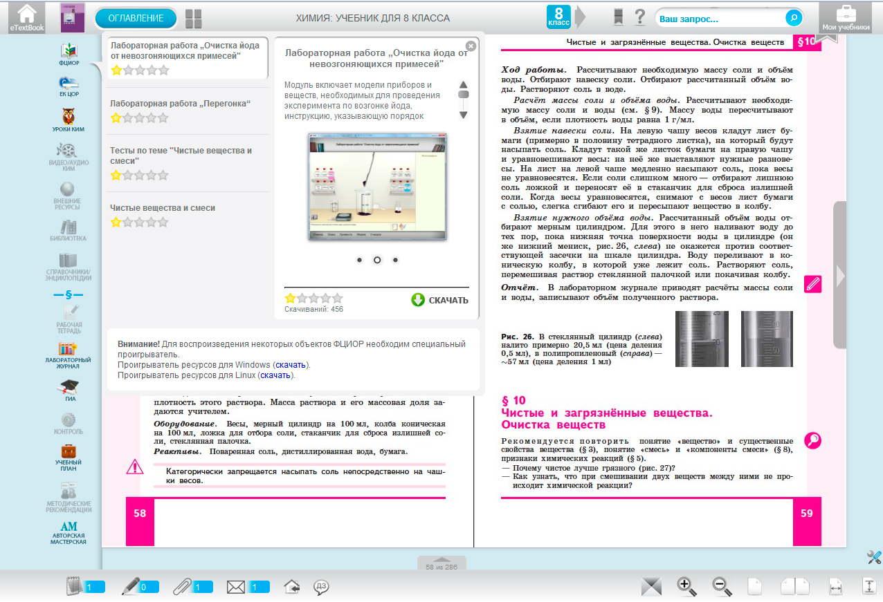
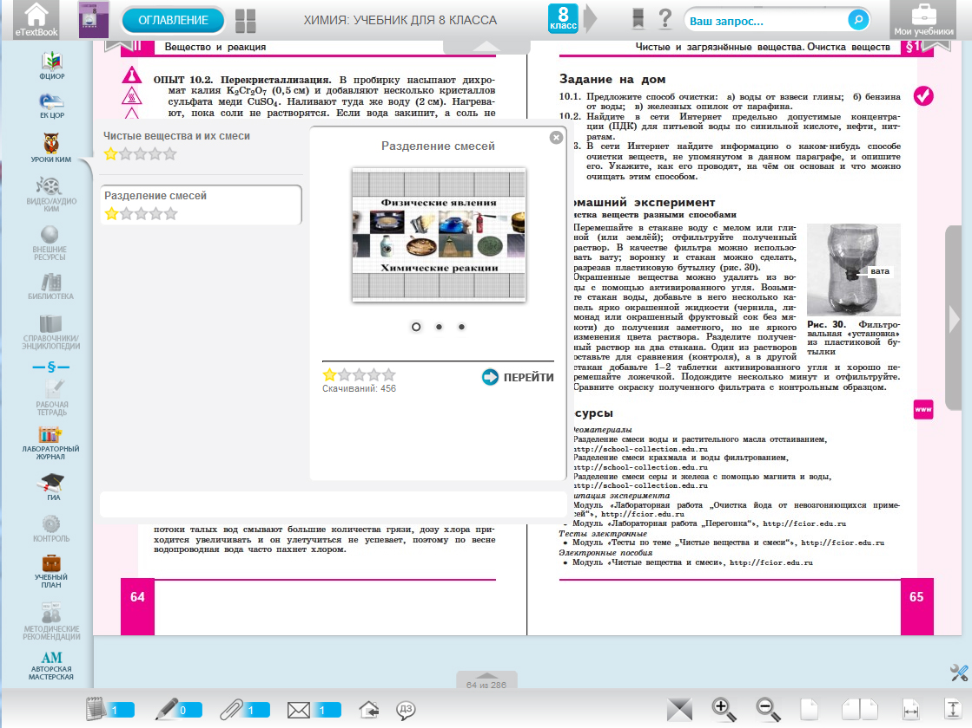
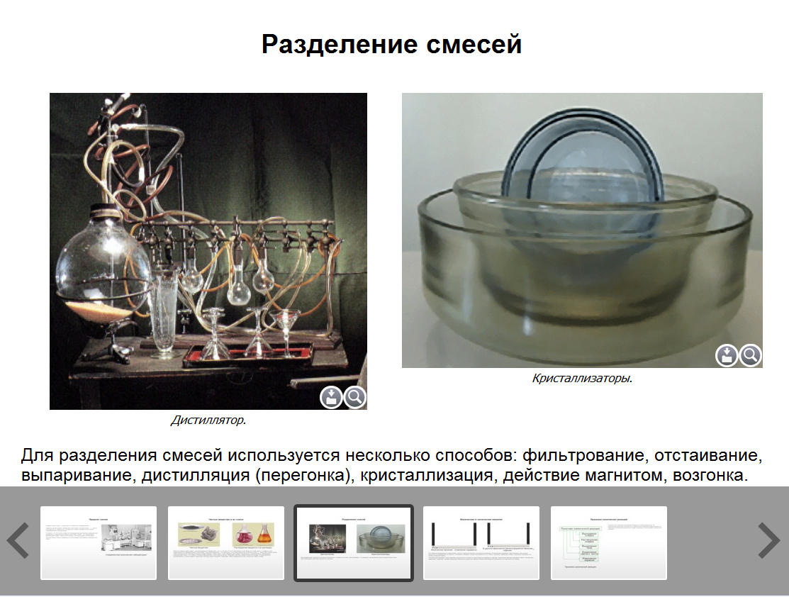

Электронный УМК «Школа БИНОМ» http://itextbook.cm.ru

Slide 23
Конструкты ИОС
Программы обучения:
Доп. Обучение
ДО школа-вуз
Проекты с ИКТ
ИКТ-инструменты исследования
ИТ-семейный клуб
Видеосеть
Е-УМК в образователь-ном облаке региона
ИКТ активность:
ученики
учителя
родители
ресурсы
методики
люди
ИОС школ региона
АРМ учителя
АРМ ученика
Цифровые зоны школы
Сервер школы
с е-УМК
Интернет
Телевидение

Slide 24

Конструируем урок с е-УМК
Модель «1: многим» в ИОС школы
Е-УМК с
ЭОР
Сетевой школьный клуб
Школьный сайт
АРМ Учителя
АРМ учеников
Доп.
оборудование
Электронное портфолио ученика
Тетрадь/эл тетрадь
Электронный УМК
Веб-ресурсы / видеоресурсы
Эл дневник/журнал

Slide 25
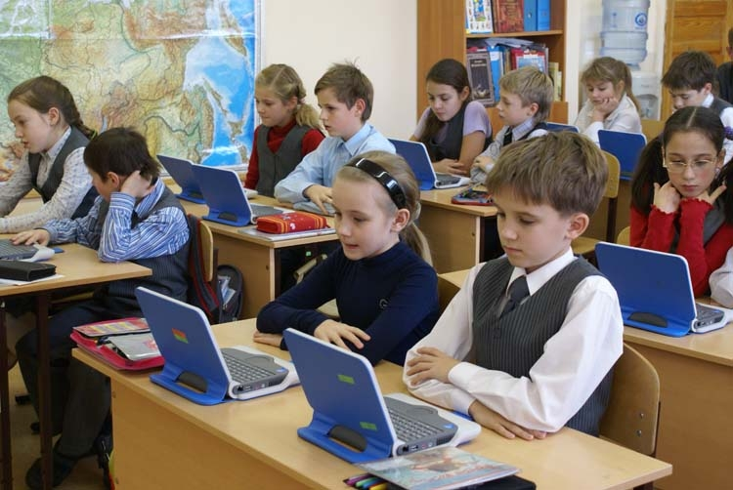
Конструируем урок с е-УМК
Модель «1:1» в ИОС школы
АРМ учителя с
е-УМК
АРМ ученика с е-УМК

Slide 26
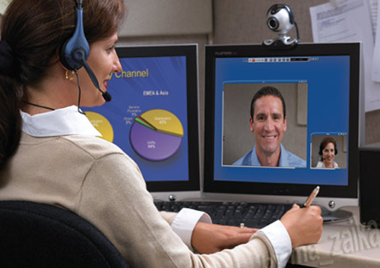
Конструируем урок с ЭУМК
Модель «Многие:1» в видеосети
Удаленные педагоги/классы/ДО курсы
Учащийся на дому/ в школе/ в клинике с облаком е-УМК

Slide 27
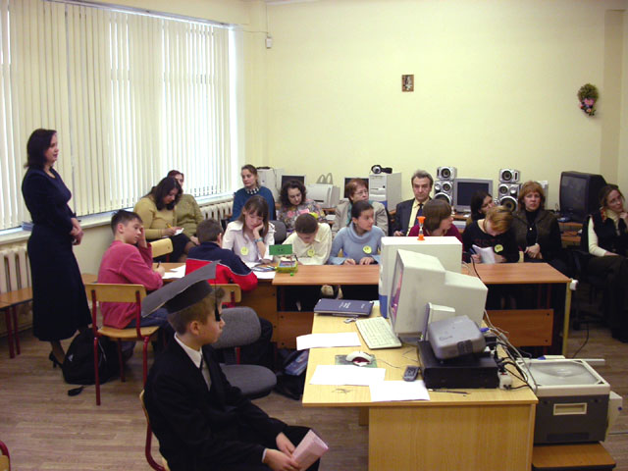
Модель «открытая школа»: комплекс возможностей в системе удаленного присутствия
Notes:
В некоторых школах получает распространение так называемая техническая система «Открытый урок».
Она состоит из следующих компонентов:
- одна или две видеокамеры;
- специальный адаптер, конвертирующий видеосигнал с видеокамеры в высокочастотный телевизионный сигнал;
- специальная байонеточная розетка, к которой подсоединяется адаптер.
От видеокамеры через розетку сигнал по коаксиальному кабелю подается на суммирующий сплитер, в котором он замешивается в общешкольную телевизионную сеть. Сигнал имеет фиксированную частоту и может восприниматься любым телевизионным приемником.
Система «Открытый урок» дает широкие возможности для проведения различных школьных мероприятий. Так для проведения открытых уроков или мастер-классов нет необходимости всем гостям находиться в классе. Урок может транслироваться в другие кабинеты, в которых телевизоры подключены к общешкольной телевизионной сети. Встречи с интересными людьми, проводимые в небольших помещениях, передачи из музея, из кабинета директора и т. п. также могут транслироваться на всю школу благодаря системе «Открытый урок». То есть. эта система позволяет значительно расширить рамки аудитории, в которую не могут поместиться все желающие.
В одной из школ система «Открытый урок» используется для выступления администрации школы перед учениками и педагогическим составом. В этом случае не надо всех собирать в актовом зале, достаточно заранее обговорить время включения телевизора на определенный канал или сделать соответствующее объявление по школьному радио. Следует отметить, что качество звука по телевидению значительно лучше, чем по радиотрансляционной сети, а наличие живой картинки позволяет создать для слушателя атмосферу участия. Такие выступления удобны на родительских собраниях, когда до всех родителей необходимо донести единую информацию. Такие выступления используются психологами этой школы на родительских собраниях для родителей учащихся разных возрастных групп. В этом случае заранее обговаривается время включения телевизора в определенных классах.
Возможности системы «Открытый урок» могут быть существенно расширены благодаря фантазии и выдумке участников образовательного процесса. В приведенной выше школе эта система является частью единой информационной среды, работающей в режиме реального времени.

Slide 28
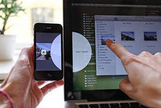
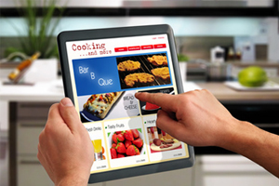
ЭУМК в модели мобильного обучения

Slide 29



Облако учебников России
Электронный портфель
Цифровое образование России
Е-портфель
К 2020 году
Региональное облако/ цифровая школа
Слой ИОС школ
Академическая мобильность /доступность образовательных услуг
До 2010 года: встраивание ИКТ в работу детей в школе

Slide 30









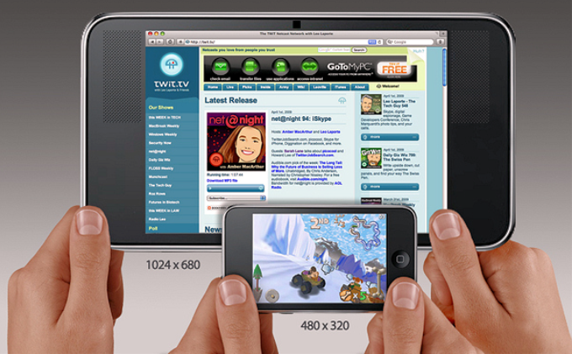









От электронного учебника и тетради к электронному ПОРТФЕЛЮ (интеграция)

Slide 31
ИОС 2020: ПРОБЛЕМА интеграции традиции + инновации доступные для каждого
Портфель + электронный портфель ученика (компьютер, сеть, портал)
Учебники + электронные учебники/ ЭОР к учебнику/ пособия к учебнику/ ООР
Книга + электронная книга
Тетрадь + электронная тетрадь
Доска + интерактивная доска
Парта + интерактивная парта
Библиотека + медиатека ЭОР / электронная библиотека
Класс+ сетевой класс
Дневник/журнал + электронный дневник/журнал

Slide 32
ИОС 2020: ПРОБЛЕМА интеграции традиции + инновации доступные для каждого
Урок + ДО урок, видеоурок, сетевая олимпиада
Школа + видео присутствие / школьное ТВ
Экскурсия + интернет-путешествие
Музей + электронный музей
Лаборатория + компьютерная лаборатория/ удаленная лаборатория
Учительская + электронная учительская / приемная
Информационная доска школы +школьный сайт
Личная папка достижений + электронное портфолио

Slide 33
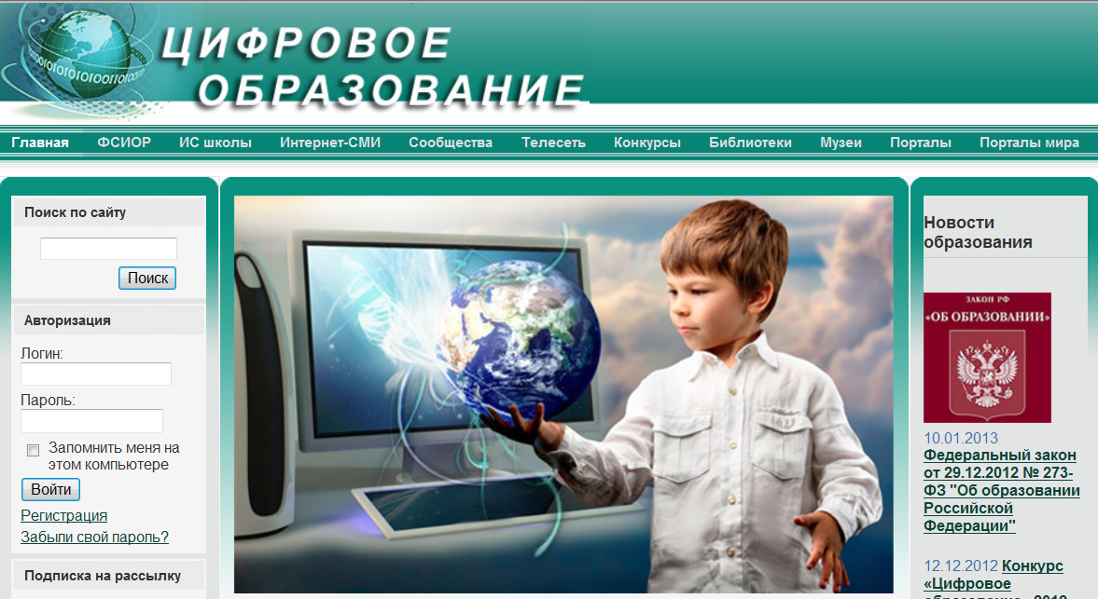
Модель «открытая сеть знаний» http://www.digital-edu.ru/

Slide 34
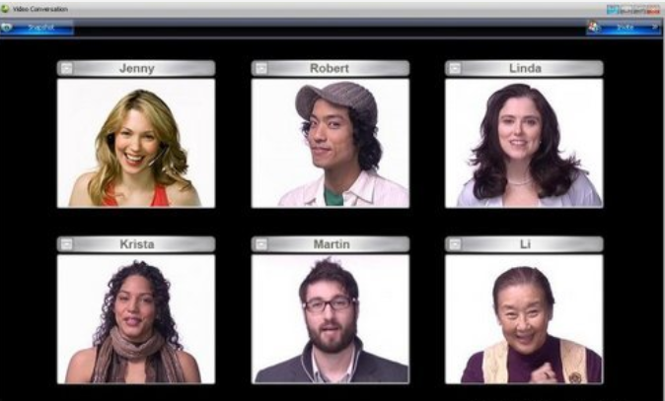
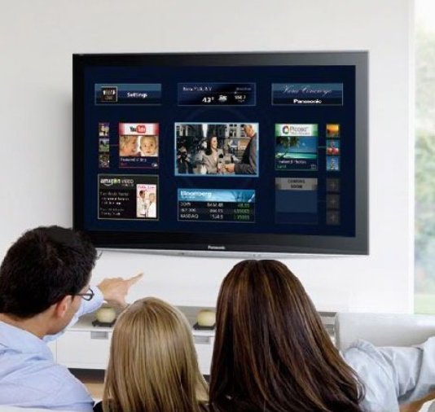
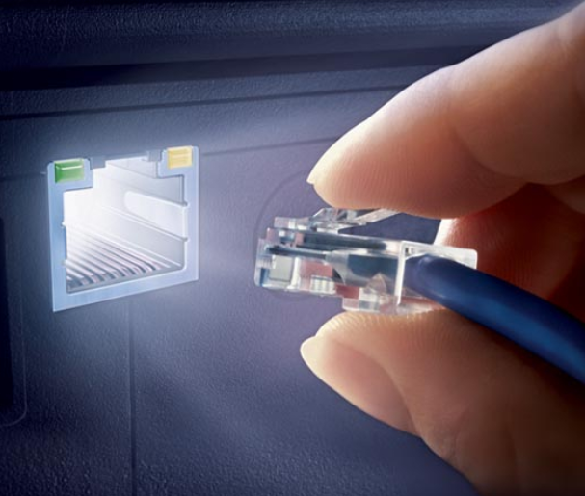
Мой электронный портфель, моя семья, мой класс, мои учителя

Slide 35
Я в мире открытых знаний
Я и мои достижения в информационной среде «сеть знаний»: презентация успешности
Моя семья и среда «сеть знаний»
Школа в среде «сеть знаний»
Мои познавательные интересы и среда «сеть знаний»
Творчество в среде «сеть знаний»
Профиль и выбор профессии, самореализация в среде «сеть знаний»
Саморазвитие и самообучение в среде «сеть знаний»
Мои партнеры в среде «сеть знаний»

Slide 36
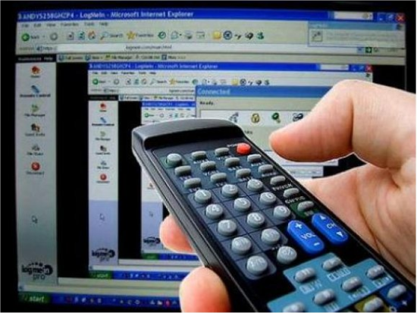
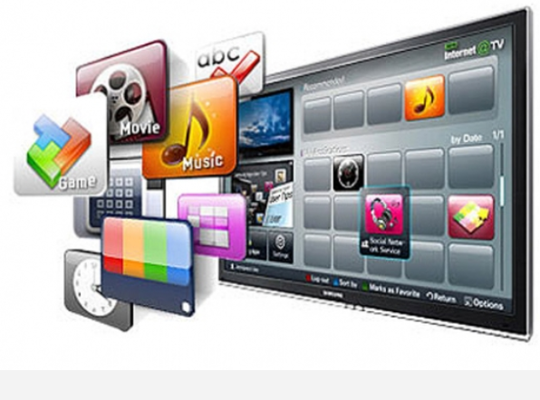
Я в мире знаний в школе и дома: электронный портфель и электронное портфолио

Slide 37
Сеть знаний: триада электронного портфеля ученика
Содержание обучения: электронный УМК, ДО, ООР и МООК – интегратор всех образовательных ресурсов и учебников – мир открытых знаний
Результаты обучения ученика: электронное портфолио в системе открытых знаний
Технологии обслуживания облака сети открытых знаний в Интернете для доступа в школе, вне школы и из дома, в том числе средствами видеоприсутствия и мобильных технологий

Slide 38
Сеть открытых знаний: партнерская сеть
Школы и органы управления образованием
Издательства
Медакомпании
Интернет-провайдеры
Держатели образовательных порталов России и регионов
Дистанционные школы при университетах
Библиотеки
Музеи, театры, спортивные арены
Научные и общественные организации
Кабельное и Интернет-образовательное ТВ

Slide 39
Источники
«БИНОМ»
http://metodist.Lbz.ru
«КиМ»
http://itextbook.cm.ru
ИИТО ЮНЕСКО
http://ru.iite.unesco.org/oer_and_digital_pedagogy/oer/
Цветкова М и Якушина Е.
http://digital-edu.ru

